Slide 1
Коррекционно-развивающее занятие в 3 классе РОДСТВЕННЫЕ СЛОВА

Slide 2
Родник родит речку, а река льётся через всю нашу матушку-землю, через всю Родину, корит народ. Вы глядите, как это складно выходит: РОДНИК, РОДИНА, НАРОД. Все эти слова как бы родня.

Slide 3
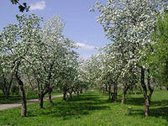
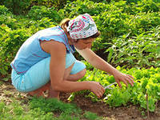
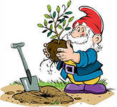
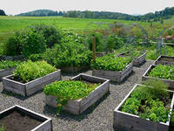

Slide 4
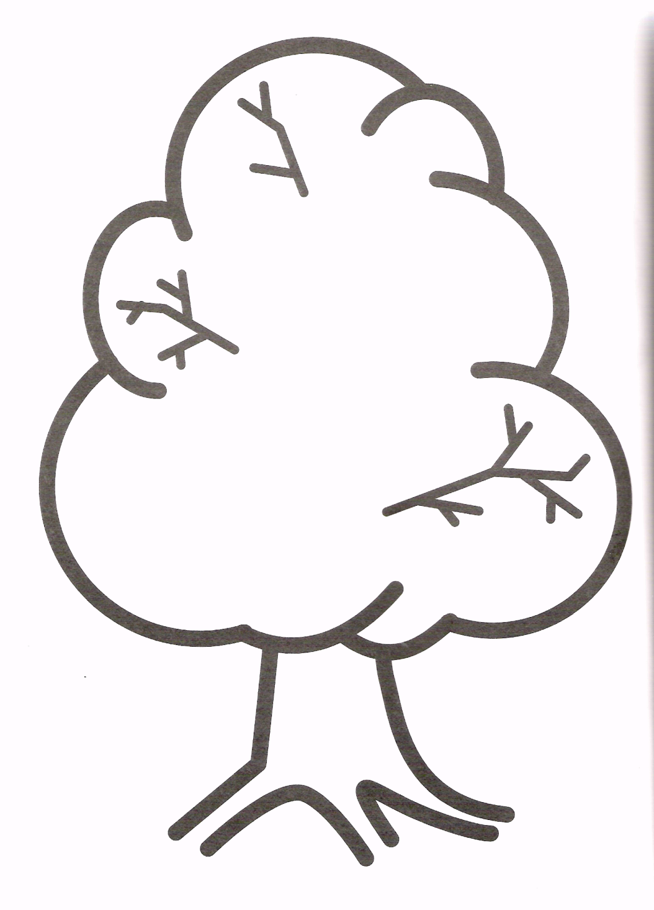
ПОСАДКИ
САДОВОД
САДОВНИК
РАССАДА
ПОСАДИТЬ
САД

Slide 5
гора | Горный, горюшко, пригорок, горевать, гористый, горький, горочка, пригорюнился.
горе
вода | Водить, подводник, привод, водянистый, проводник, водяной, водица, заводная.
водит
рис | Рисование, рисовый, зарисовка, разрисовать, рисинка, рисуночек, рисовод.
рисунок

Slide 6
гора | Горный, горюшко, пригорок, горевать, гористый, горький, горочка, пригорюнился.
горе
вода | Водить, подводник, привод, водянистый, проводник, водяной, водица, заводная.
водит
рис | Рисование, рисовый, зарисовка, разрисовать, рисинка, рисуночек, рисовод.
рисунок
ГОРА | Горный, горюшко, пригорок, горевать, гористый, горький, горочка, пригорюнился.
ГОРЕ
ВОДА
ВОДИТ
РИС
РИСУНОК

Slide 7
МОЛОДЦЫ !

